Slide 1
আজকের ক্লাসে সবাইকে স্বাগতম

Slide 2
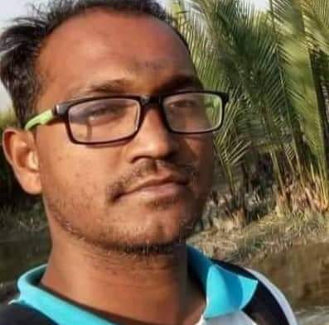

মো: নাজমুল হেোসেন
সহকারী শিক্ষক
দক্ষিণ হরিঢালী সরকারি প্রাথমিক বিদ্যালয়
পাইকগাছা.খুলনা ।
০১৯৪৮-১৫৬০৮০
শ্রেণিঃ ৪র্থ
বিষয়ঃ বাংলা
পাঠ শিরোনামঃ একুশের কবিতা
পাঠ-39

Slide 3
শিখনফল
এই পাঠ শেষে শিক্ষার্থীরা…
১.২.১ অধীত ও নতুন যুক্তবর্ণ যোগে গঠিত শব্দ, শব্দযুক্ত বাক্য শুনে বলতে ও লিখতে পারবে।
৪.১.২ ছন্দের স্বাভাবিক গতি ও স্বরভঙ্গি অনুসারে পাঠ করা বা আবৃত্তি করা কবিতা শুনে আনন্দের সঙ্গে বিষয়বস্তু নিজের মত করে বলতে ও লিখতে পারবে।
৮.১.১ ছন্দের স্বাভাবিক গতি ও স্বরভঙ্গি রক্ষা করে ছড়া ও কবিতা আবৃতি করতে পারবে।

Slide 4
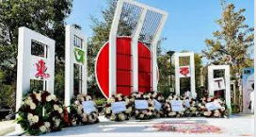
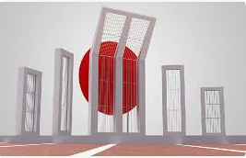

আজকের পাঠ

Slide 5
পূর্বজ্ঞান যাচাই
আন্তর্জাতিক মাতৃভাষা দিবস কত তারিখে?
২১ শে ফেব্রুয়ারি আন্তর্জাতিক মাতৃভাষা দিবস।
প্রভাতফেরির মিছিল কবে হয়?

Slide 6


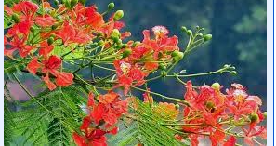
শিক্ষকের পাঠ
একুশের কবিতা
আল মাহমুদ
পাহাড়তলীর মরণচূড়ায়
ঝাপ দিল যে অগ্নি,
ফেব্রেুয়ারির শোকের বসন,
পরলো তারই ভগ্নী ।
প্রভাতফেরি,প্রভাতফেরি
আমায় নেবে সঙ্গে,
বাংলা আমার বচন,আমি
জন্মেছি এই বঙ্গে ।

Slide 7
জোড়ায় পাঠ
একুশের কবিতা
আল মাহমুদ
পাহাড়তলীর মরণচূড়ায়
ঝাপ দিল যে অগ্নি,
ফেব্রেুয়ারির শোকের বসন,
পরলো তারই ভগ্নী ।
প্রভাতফেরি,প্রভাতফেরি
আমায় নেবে সঙ্গে,
বাংলা আমার বচন,আমি
জন্মেছি এই বঙ্গে ।

Slide 8
দলীয় পাঠ
একুশের কবিতা
আল মাহমুদ
পাহাড়তলীর মরণচূড়ায়
ঝাপ দিল যে অগ্নি,
ফেব্রেুয়ারির শোকের বসন,
পরলো তারই ভগ্নী ।
প্রভাতফেরি,প্রভাতফেরি
আমায় নেবে সঙ্গে,
বাংলা আমার বচন,আমি
জন্মেছি এই বঙ্গে ।

Slide 9
শব্দ দিয়ে বাক্য তৈরি করো
শব্দ
বাক্য
মুক্ত
মুক্ত বাতাস কিনতে?
............................................
ছড়াও ফুলের বন্যা।
বন্যা
............................................
বৃষ্টি নামে,বৃষ্টি কোথায়?
............................................
বৃষ্টি
ঝাঁপ দিল যে অগ্নি।
ঝাঁপ
............................................
প্রভাতফেরির মিছিল যাবে।
প্রভাতফেরি
............................................

Slide 10
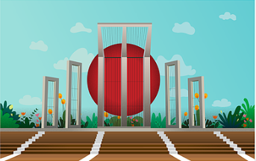
মুল্যায়ন
ক. কে মুক্তভবাতাস কিনতে প্রাণ দিয়েছে?
উত্তরঃভাষা শহিদরা মুক্ত বাতাসে কিনতে প্রাণ দিয়েছে।
খ. কবি কোথায় জন্মগ্রহণ করেছেন?
উত্তরঃকবি চট্টগ্রাম জেলার রাউজানে জন্মগ্রহণ করেছেন।
গ. কীসের দাবিতে একুশে ফেব্রুয়ারির ঘটনা ঘটেছিল?
উত্তরঃরাষ্ট্রভাষা বাংলার দাবিতে একুশে ফেব্রুয়ারির ঘটনা ঘটেছিল।
ঘ. ফেব্রুয়ারির একুশ তারিখ কী ঘটেছিল?
উত্তরঃফেব্রুয়ারির একুশ তারিখে ভাষা আন্দোলনে ভাষা শহিদরা শহিদ হয়েছিলেন।
ঙ. তোমার অভিজ্ঞতা থেকে প্রতাতফেরির বণর্না দাও?
উত্তরঃআমার অভিজ্ঞতা থেকে দেখি,একুশে ফেব্রুয়ারির ভোরে মানুষ খালি পায়ে প্রভাতফেরিতে অংশ নেয়।সবাই ফুল হাতে শহিদ মিনারে যায়।তারা শহিদদের শ্রদ্ধা জানায় এবং একুশের গান গায়

